Slide 1


ՀՈՒՅՆԵՐԸ ՀԱՅԱՍՏԱՆՈՒՄ

Slide 2

Հույների և հունականության ներկայությունը Հայաստանում հազարամյակների պատմություն ունի։ Հնագետները հայտնաբերել են բազմաթիվ արձանագրություններ՝ գրված հին հունարենով։ Այս ամենը ևս մեկ անգամ ապացուցում է, որ հույներն այստեղ պարզապես ճամփորդներ չեն եղել, և հունարենը Հայաստանում չի եղել օտար լեզու։ Հայաստանում և հայ գրականության պատմության մեջ հունարենի լայն կիրառությունն արտահայտվում է Մատենադարանում գտնվող բազմաթիվ ձեռագրերում։
Հույների մեծ ներհոսքը Պոնտոսից դեպի Հայաստան տեղի է ունեցել 300տարի առաջ։ Պոնտացի հույների ներգաղթը կապվում է պղնձահանքերի բացման և մշակման հետ։Այդպիսով 1752 թվականից Արգիրուպոլիսից Տրապիզոն, Կարս քաղաքներից այստեղ են տեղափոխվում հազարավոր հույներ, որոնք բնակություն են հաստատում հետևյալ բնակավայրերում՝ Ալավերդի, Ախթալա, Մադան Շամլուղ, Բենդիկ, Յաղդա, Կողես, Ալեքսանդրապոլ, Բայանդուր, Միսխանա/Հանքավան/, Մեհմանա։

Slide 3
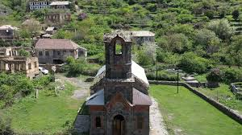
Այդ եկեղեցիներից մեկը Սուրբ Խարալամբոս եկեղեցին է՝ Սյունիքի Կավարտ գյուղում, որը տեղացիները անվանում էին "Բերձենների եկեղեցի"։ Հունական այս բնակավայրը հիմնվել է 1853 թվականին հույն արդյունաբերող Խարալամբի Կոնդուրովն այստեղ կառուցում է պղնձի առաջին գործարանը։
Հույները նաև հիդրոէլեկտրակայան են կառուցում, հիմք դնում նոր ձեռնարկությունների՝ հացի փռեր, տարբեր տնտեսական խանութներ։ Նրանք էին, որ իրենց հարստությունն օգտագործեցին ի բարօրություն համայնքի։
Հունական եկեղեցիներ են կառուցվել նաև Գումրիում, Մադանում, Յաղդանում և Հանքավանում։ Մինչև 1989 թվականը այս գյուղում ապրել է մոտավորապես 250 հույն։

Slide 4
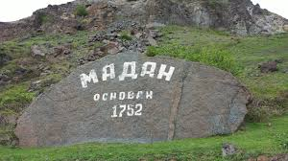
Այսօր Հայաստանի հույների մեծ մասը բնակվում է Լոռիում, հատկապես Ալավերդիում, Ախթալայում Մադանում։ Այժմ Հայաստանում հունական համայնքը բաղկացած է 900 անդամներից՝ գրեթե բոլորը խառնամուսնական ընտանիքներից։
Հայաստանում չկա անգամ մի հողակտոր, որտեղ "հույն" բառն
անծանոթ է եղել ո՛չ հիմա, ո՛չ էլ հազարավոր տարիներ առաջ։

Slide 5
Հույներին և հայերին
միավորում է ոչ միայն հին
ժամանակների փառավոր
անցյալը, այլև կորուսյալ
հայրենիքն ու
ցեղասպանության զոհ
դարձած նախնիների համար
ցավը։ Հենց այս պատճառով
է ամեն տարի ապրիլի 24-ին հույները կանգնում են
հայերի կողքին , իսկ մայիսի
19-ին հայերն են
ապրումակցում ու վշտակցում
հույներին՝ հարգելով միմյանց
նախնիների հիշատակը։

Slide 6

Ինչու՞ են հույները սիրում Հայաստանը․․․Քանզի այս երկիրը հիշեցնում է նրանց երկու ժողովուրդների դարավոր բարեկամությունը դեռևս այն ժամանակներից, երբ համաշխարհային քարտեզն այլ տեսք ուներ։
Ինչու՞ են հայերը սիրում հույներին։ Հավանաբար նրա համար, որ չկա մեկ այլ ժողովուրդ, ում հետ այսքան ընդհանուր բան ունենանք պատմության, մշակույթի, անգամ մտածելակերպի մեջ։

Slide 7
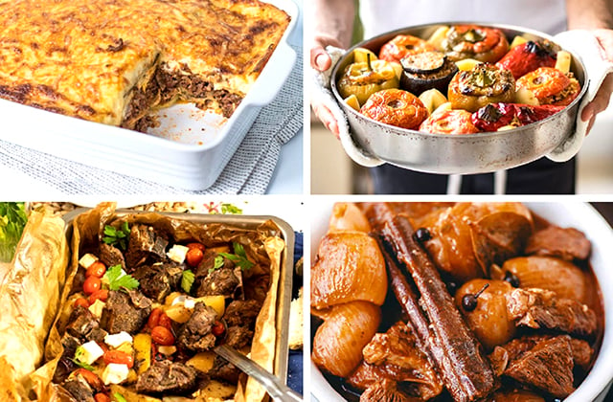
Հունական խոհանոցի գլխավոր ուտեստները

Slide 8

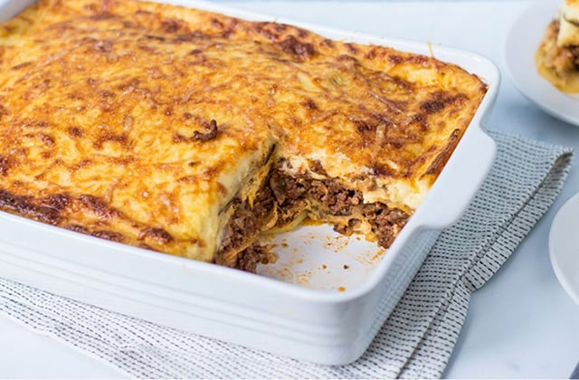
Մուսսակա
Մուսսական, թերևս, Հունաստանի ամենապոպուլյար ուտեստն է: Հունական մուսսական բաղկացած է խաշած շերտերից. սմբուկի ստորին շերտ՝ ձիթապտղի յուղով, գառան միջին շերտ՝ լոլիկով, և վերջին շերտ՝ բեշամել սոուսով: Ուտեստին երբեմն ավելացնում են դդմիկ, կարտոֆիլ, սունկ:

Slide 9
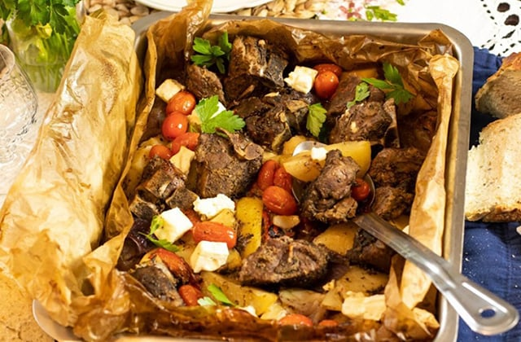
Կլեֆտիկո
Այս համեղ ուտեստի ծագման պատմությունը շատ հետաքրքիր է: Գոյություն ունի վարկած, ըստ որի, հովիվները որոշել են ոչխար գողանալ տիրոջ նախրից և ուտել: Որոշվել է ոչխարը պատել կավով և թաղել հողի մեջ կրակի տակ, որպեսզի այն չգտնեն: Երբ հովիվները վերադարձել են խարույկի մոտ և հանել են ոչխարը, պարզվել է, որ այն շատ համեղ է: Թե ինչ է եղել հովիվները հետ, անհայտ է, բայց այս բաղադրատոմսը դարձել է հույն ազգի սեփականությունը:

Slide 10
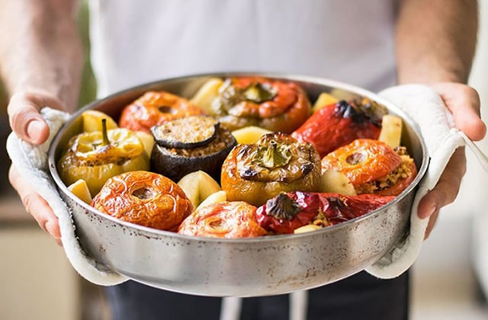
Գեմիստա
Այս ուտեստը, որն իրենից ներկայացնում է լցոնված բանջարեղեն, շատ պոպուլյար է: Լցոնելու համար հիմնականում օգտագործում են բուլղարական քաղցր պղպեղ, սակայն կարող են լցոնվել նաև սմբուկը, դդմիկը, լոլիկը և նույնիսկ սոխը: Բանջարեղենը լցոնում են մսով, ինչպես նաև բրնձով և բանջարեղենով:

Slide 11
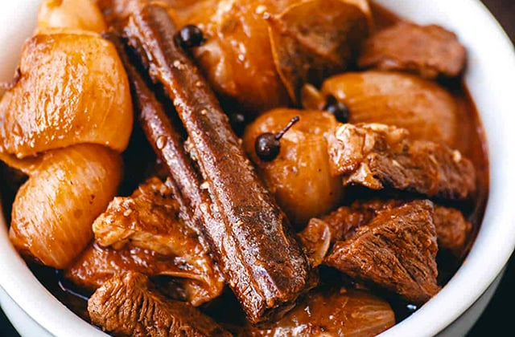
Ստիֆադո
Ստիֆադոն տոմատի մածուկում շոգեխաշած միս է՝ մեծ քանակությամբ շալոտ սոխով, կարմիր գինով և դարչինով: Շալոտ սոխը ստիֆադոյի անփոփոխ բաղկացուցիչն է, և պատրաստելիս այն պետք է ամբողջական մնա:

Slide 12
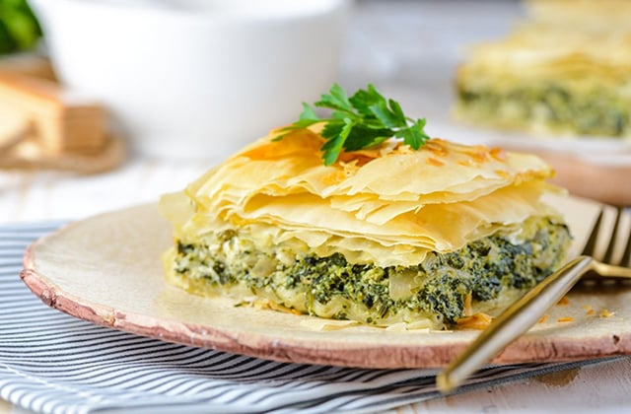
Սպանակոպիտա
Հունարենից թարգմանաբար սպանակոպիտա նշանակում է սպանախով պիրոգ: Այն սովորաբար պատրաստում են կամ շերտավոր խմորով, կամ ֆիլո խմորով: Իսկ միջուկը միշտ անփոփոխ է. սպանախ և ֆետա պանիր:

Slide 13
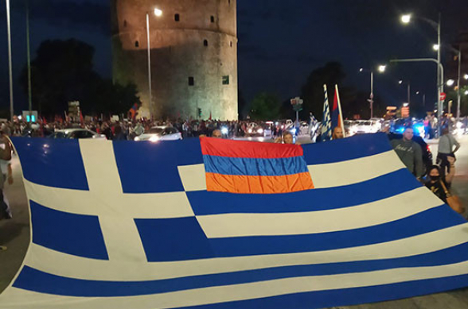
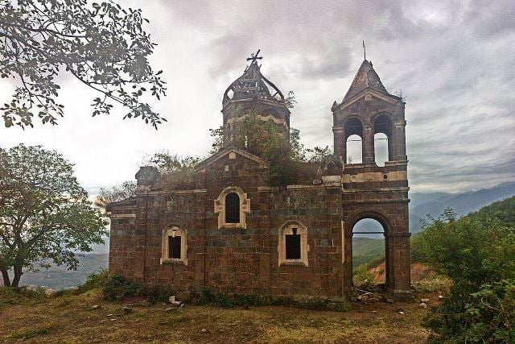
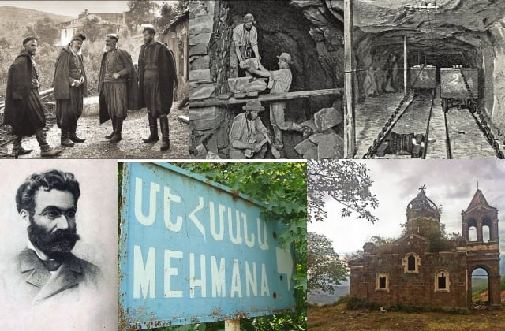
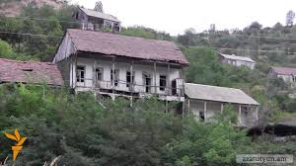

Slide 14
Այս բոլոր տարիների ընթացքում Հայաստանի հույն ազգաբնակչությունը հայերի հետ կիսել է թե՛լավ, թե՛ վատ օրերը և երբեք Հայաստանում չի համարվել երկրորդ խավ։
Հայաստանի հույները չեն բավարարվել միայն հանքերում աշխատելով։ Շատ տարիներ աշխատելով՝ նրանք ստեղծել են ընտանիքներ, հիմնել բնակավայրեր, դպրոցներ, եկեղեցիներ։

Slide 15
Շնորհակալություն
Սահիկաշարի հեղինակ
11-րդ դաս. աշակերտ Ա. Հովհաննիսյան

